Slide 1
CACTERÍSTICAS DEL PLAN DE ESTUDIOS DE EDUCACIÓN BÁSICA 2011
EQUIPO:
REYNA VELAZQUEZ
MAR TAPIA
ABIGAIL HERNANDEZ
CAROLINA RIVERA
ANGELES ZUNO
LUCERO VIELMA
KARINA ZAVALA

Slide 2
COMPETENCIAS PARA LA VIDA
Movilizan y dirigen todos los componentes hacia la consecución de objetivos concretos.
Poseer sólo conocimientos o habilidades no significa ser competente.
La movilización de saberes se manifiesta tanto en situaciones comunes como complejas de la vida diaria y ayuda a visualizar un problema, poner en práctica los conocimientos pertinentes para resolverlo, reestructurarlos en función de la situación así como extrapolar o prever lo que hace falta.

Slide 3
Las competencias que aquí se presentan deberán desarrollarse en los 3 niveles de Educación Básica y a lo largo de la vida.
Competencias para el aprendizaje permanente: para su desarrollo se requiere: habilidad lectora, integrarse a la cultura escrita, comunicarse en mas de una lengua, habilidades digitales y aprender a aprender.

Slide 4
Competencias para el manejo de la información:
Su desarrollo requiere: identificar lo que se necesita saber; aprender a buscar, identificar , evaluar, seleccionar, organizar y sistematizar información. Utilizar y compartir información con sentido ético.

Slide 5
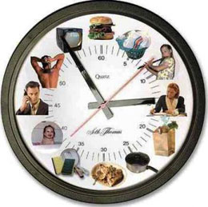
Competencias para el manejo de situaciones:
Para su desarrollo se requiere: enfrentar el riesgo, la incertidumbre, plantear y llevar a buen término procedimientos; administrar el tiempo propiciar cambios y afrontar los que se presenten, tomar decisiones y asumir consecuencias; manejar el fracaso, la frustración y la desilusión; actuar con autonomía.

Slide 6
Competencias para la convivencia:
Su desarrollo requiere: empatía, relacionarse armónicamente con otros y la naturaleza. Ser asertivo; trabajar de manera colaborativa; tomar acuerdos y negociar con otros, reconocer y valorar la diversidad social, cultural y linguistica.

Slide 7
Competencias para la vida en sociedad:
Decidir y actuar con juicio critico frente a los valores y normas sociales y culturales; proceder a favor de la democracia, libertad, la paz, respeto, derechos humanos; combatir la discriminación y el racismo.

Slide 8
PERFIL DE EGRESO DE LA EDUCACIÓN BASICA
Define el tipo de alumno que se espera formar en el transcurso de la escolaridad básica y tiene un papel preponderante en el proceso de articulación de los tres niveles.

Slide 9
El alumno mostrará los siguientes rasgos:
Utiliza el lenguaje materno oral y escrito para comunicarse con claridad y fluidez. Posee herramientas para comunicarse en inglés.
Argumenta y razona al analizar situaciones, identifica problemas, formula preguntas, emite juicios, aplica estrategias y toma decisiones.
Busca, selecciona, evalúa, analiza y utiliza la información proveniente de diversas fuentes.

Slide 10
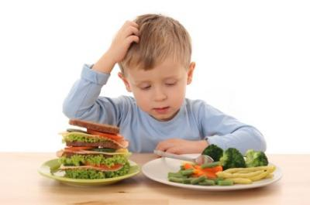
Interpreta y explica procesos sociales, económicos, financieros, culturales y naturales.
Conoce y ejerce los derechos humanos y los valores que favorecen la vida democrática.
Asume y practica la interculturalidad como riqueza y forma de convivencia en la diversidad social, cultural y lingüística.
Sabe trabajar de manera colaborativa, reconoce y respeta la diversidad.
Promueve y asume el cuidado de la salud y del ambiente.
Aprovecha los recursos tecnológicos como medios para comunicarse.
Reconoce diversas manifestaciones del arte, aprecia la dimensión estética y es capaz de expresarse artísticamente.

Slide 11
MAPA CURRICULAR
Se representa por espacios organizados en cuanto a campos de formación, que permiten visualizar de manera gráfica la articulación curricular.
Los campos de formación organizan otros espacios curriculares estableciendo relaciones entre sí.

Slide 12
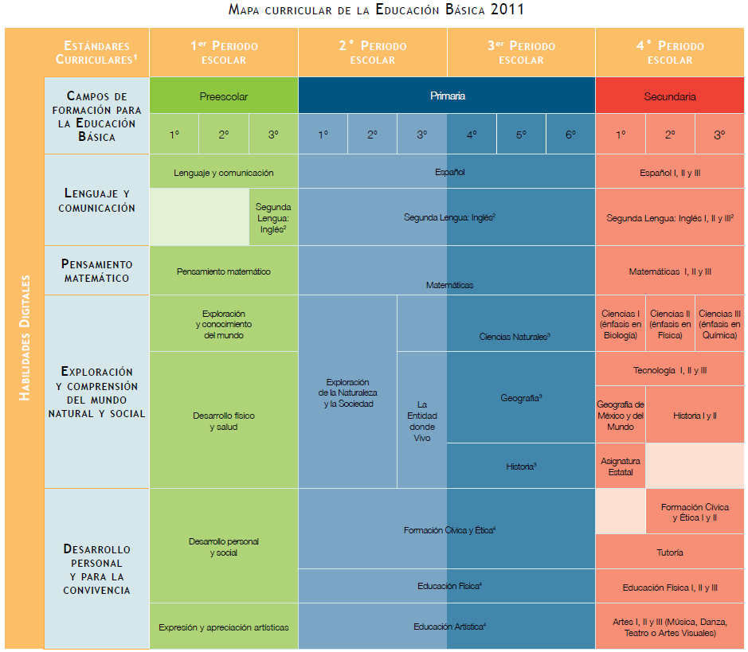

Slide 13
ESTANDARES CURRICULARES
Se organizan en 4 periodos escolares de tres grados cada uno.
Son el referente para el diseño de instrumentos que evalúen a los alumnos.
Fincan las bases para que los institutos de evaluación diseñen instrumentos que vayan mas allá del diagnostico del grupo.
Establecen cierto tipo de ciudadanía global.

Slide 14
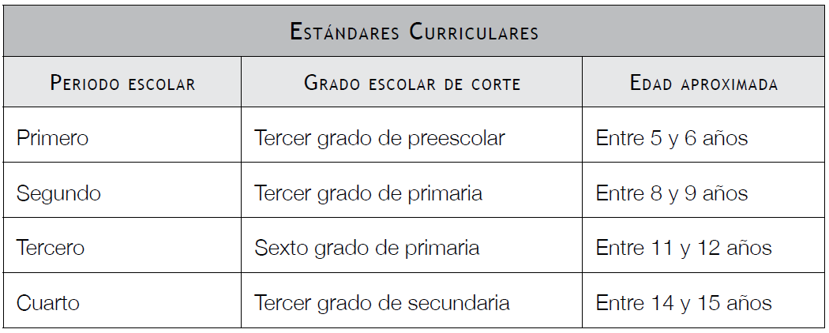

Slide 15
LA GESTIÓN EDUCATIVA Y DE LOS APRENDIZAJES
GESTION ESCOLAR:
La Reforma Integral de Educación Básica (RIEB) requiere que los colectivos escolares desarrollen nuevas formas de relación, colaboración y organización.
Busca recuperar el papel relevante de la escuela pública para dar respuesta a una sociedad.
Para ello la RIEB propone los Estándares de Gestión como normas que orienten la organización.
Innovar la gestión para mejorar el logro educativo implica que la organización escolar se oriente al aprendizaje de todos los alumnos.
Una nueva gestión implica una comunicación eficaz y una reorganización del colectivo escolar.
La nueva gestión promoverá condiciones para que la escuela sea atractiva para los alumnos y apreciada por la comunidad.

Slide 16
Elementos y condiciones para la reforma en la gestión escolar
La descentralización genera la falta de presencia y acompañamiento efectivo de ésta y dificultades para recibir de manera oportuna beneficios.
La estrategia para resolver los retos es la creación de Regiones para la Gestión de la Educación Básica, donde converjan instancias que hoy se encuentran desarticuladas y carecen de infraestructura.
Esta estrategia se impulsará en los próximos años hasta lograr la integración de 2 000 regiones que articulen las escuelas en torno a estos proyectos de infraestructura.

Slide 17
GESTIÓN DE LA ASESORÍA ACADÉMICA EN LA ESCUELA
Se basa en la profesionalización de los docentes y directivos de los planteles.
Se trata de establecer características y desempeños de esta función primordial para la escuela del siglo XXI.
Tutoría y acompañamiento a maestros y alumnos son la base y la consecuencia de cualquier sistema de evaluación.

Slide 18
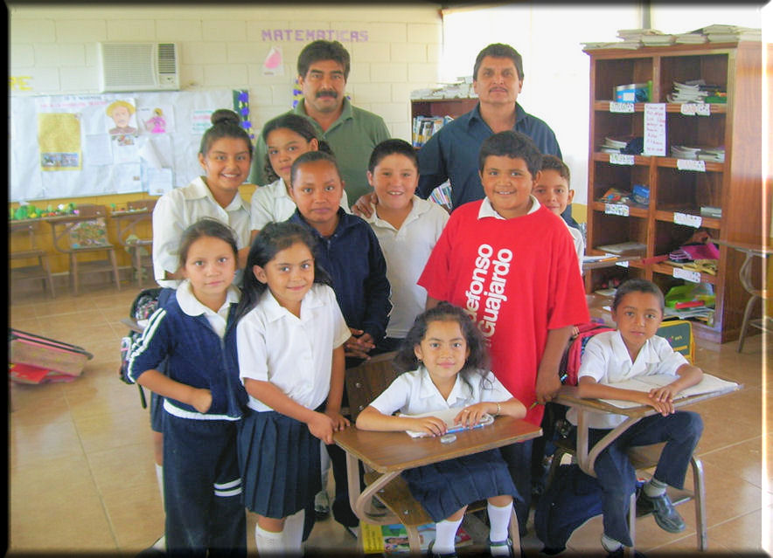
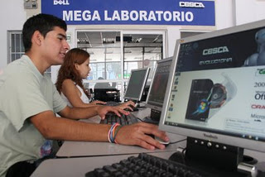
MODELOS DE GESTIÓN ESPECIFICOS PARA CADA CONTEXTO
El establecimiento de modelos posibilitará una gestión pedagógica de las escuelas telesecundarias y multigrado que operen en condiciones diferentes, e incluso especiales.
Es indispensable apoyar a estas escuelas con modelos de equipamiento tecnológico, conectividad, modelos didácticos propios, material didáctico especial, tanto impreso como multimedia, que garanticen el logro educativo que definen los estándares agrupados en cada periodo escolar.

